Slide 1
Методическое
объединение
учителей начальных классов
2022-2023 учебный год

Slide 2
СОСТАВ МЕТОДИЧЕСКОГО ОБЪЕДИНЕНИЯ
Мишина Наталья Владимировна – председатель
Хватова Марина Юрьевна - секретарь
Басловяк Мария Владимировна
Еремеева Анна Алексеевна
Козырева Ирина Владимировна
Котова Наталья Александровна
Красикова Анна Алексеевна
Кренделева Мария Владимировна
Миногина Светлана Анатольевна
Мирошниченко Наталия Владимировна
Мирошниченко Ольга Никитична
Михайлова Дарья Евгеньевна
Навержская Лилия Николаевна
Николаева Екатерина Борисовна
Осипова Ольга Юрьевна

Slide 3
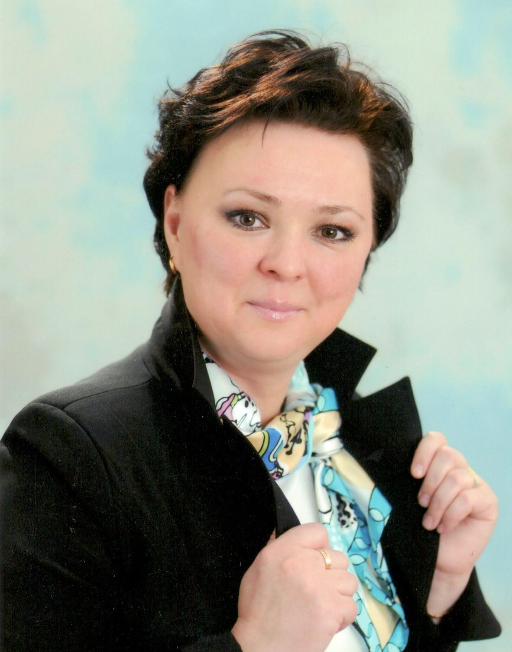
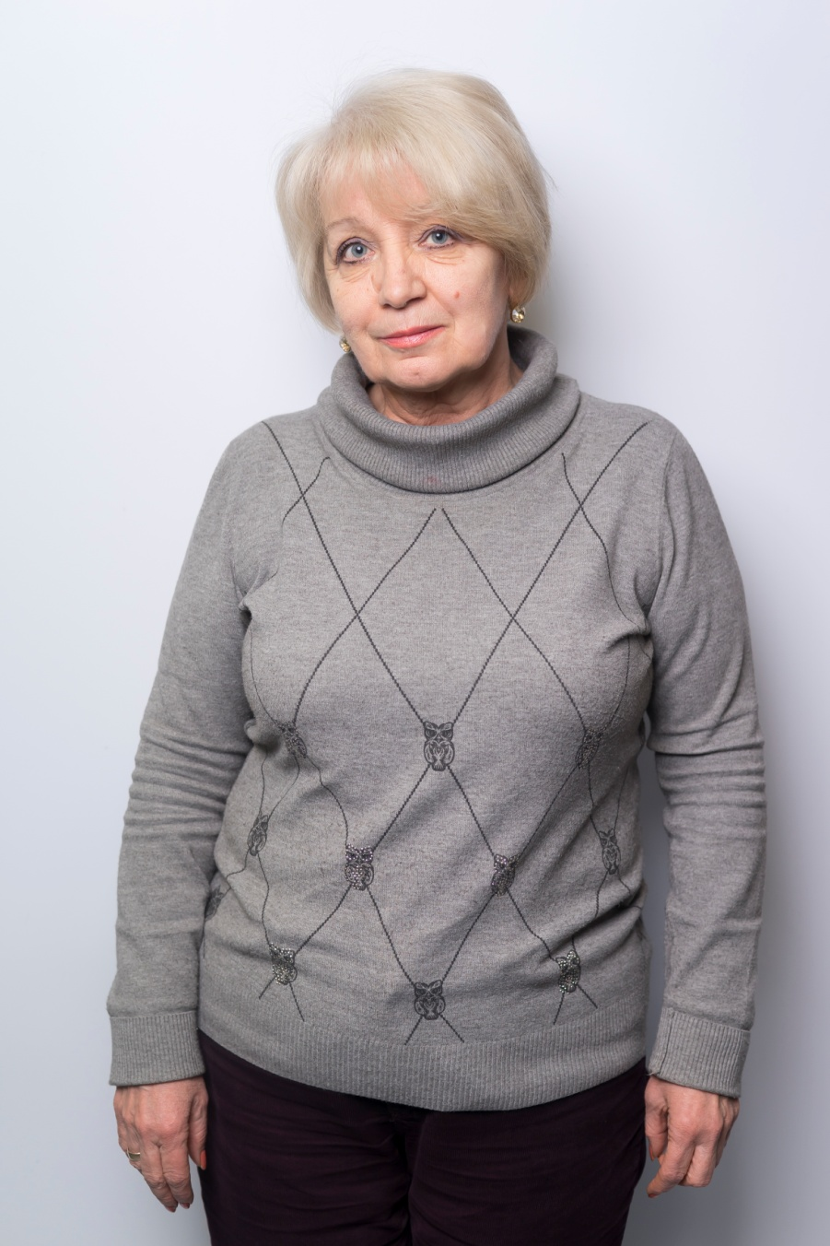
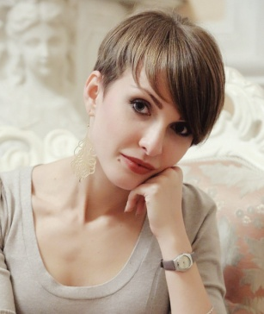
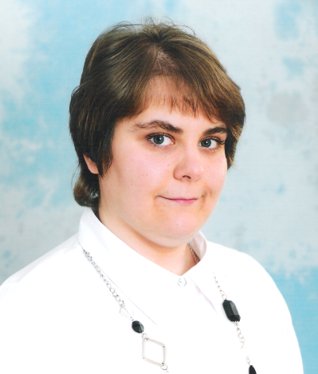
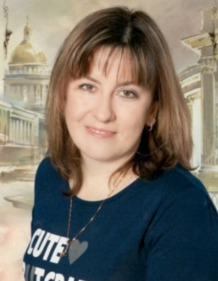
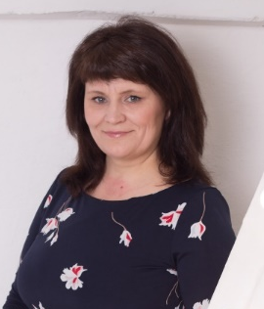
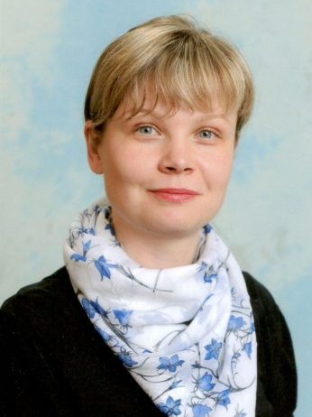
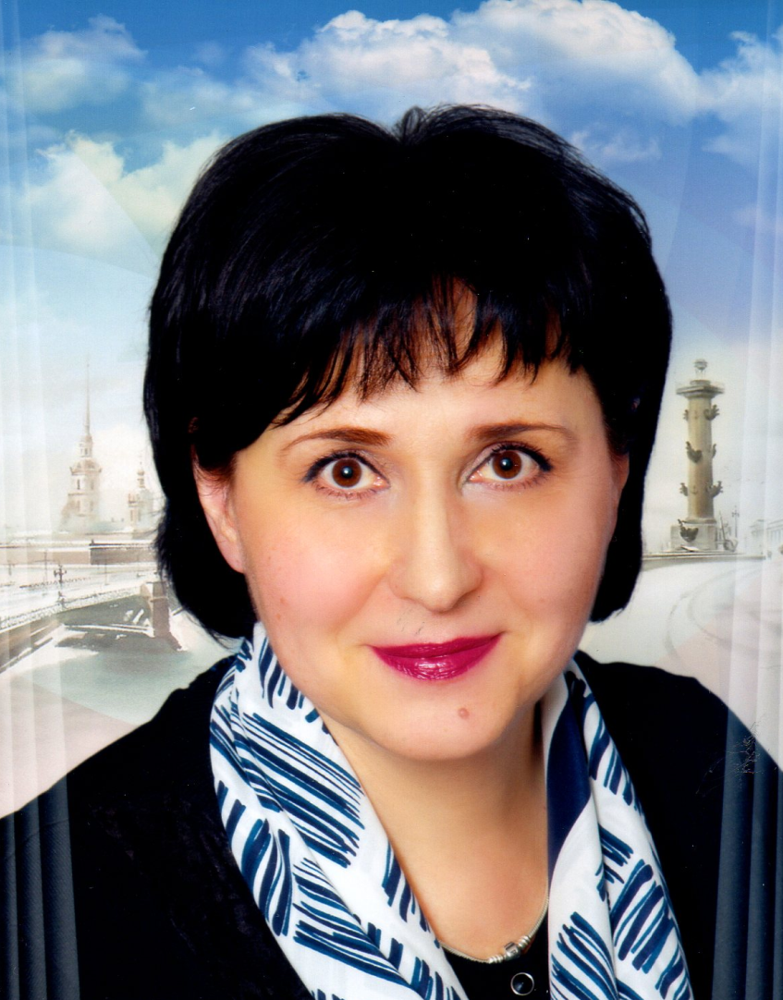
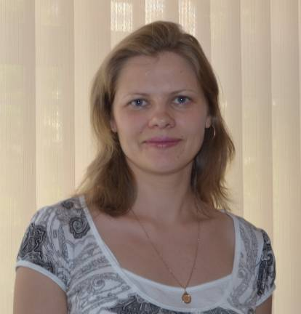
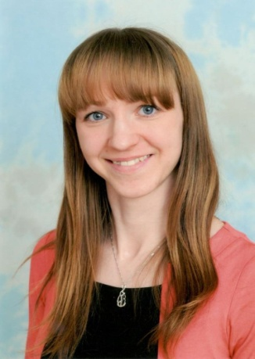
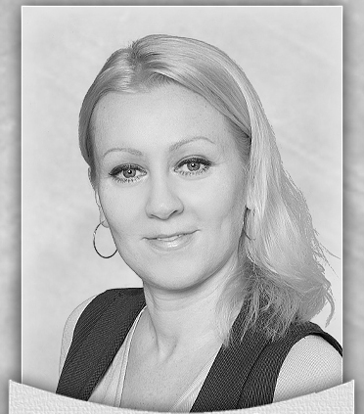
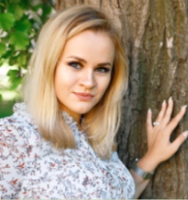
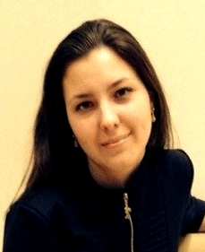
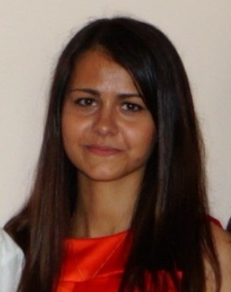
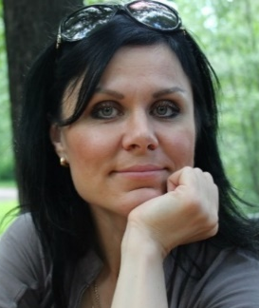
Состав методического объединения

Slide 4
В составе МО учителей начальных классов
Учителей высшей квалификационной категории | 9
Учителей первой квалификационной категории | 6
Учителей без квалификационной категории | 1
Заслуженный учитель РФ | 1
Отличник народного просвещения | 1
Ветеран труда | 1

Slide 5
председатель
методического
объединения
Мишина Наталья Владимировна –
учитель высшей квалификационной категории (распоряжение Комитета по образованию СПб от 02.11.2017 №3364-р)

Slide 6
Образование: высшее
РГПУ имени А.И. Герцена (факультет коррекционной педагогики) в 1996 году;
институт специальной педагогики и психологии Международного университета семьи и ребенка имени Р. Валленберга в 2000 году.
Общий стаж работы: более 30 лет
Педагогический стаж работы: более 30 лет
Стаж работы в ГБОУ № 31: 24 года
Повышение квалификации:
ООО «Инфоурок» «Организация работы с обучающимися с ограниченными возможностями здоровья (ОВЗ) в соответствии с ФГОС» (30.05.2019г. – 19.06.2019г.)
ИМЦ Невского р-на СПб «Содержание, формы и методы воспитательной работы классного руководителя в условиях реализации ФГОС» (14.10.2020 -24.12.2020г.)
ООО «Центр инновационного образования и воспитания» (Единый урок) «Организация деятельности педагогических работников по классному руководству» (29.09.2020г.)
СПб АППО «Совершенствование методической работы в школе» (06.12.2021г - 20.01.2022г.)

Slide 7
Статьи:
«Формирование универсальных учебных действий у слабослышащих детей на уроках ФГСР» в ежегодном сборнике «Ребёнок в современном мире», 2015 год.
«Использование системно-деятельностного подхода в общеобразовательных организациях, реализующих АООП для глухих учащихся» в ежегодном сборнике «Ребёнок в современном мире», 2016 год.
«Роль электронных приложений в современном учебном пространстве на примере УМК «Чтение и развитие речи» для 1-5 классов и литературы для 6 классов школ глухих» в ежегодном сборнике «Ребёнок в современном мире», 2020 год.
Конкурсы:
Диплом I степени дистанционного конкурса педагогического мастерства
«ВДОХНОВЕНИЕ» для образовательных учреждений, реализующих АООП для детей с ОВЗ (номинация «Творчество без границ»), февраль 2018 года
Диплом I степени дистанционного конкурса педагогического мастерства
«ВДОХНОВЕНИЕ» для образовательных учреждений, реализующих АООП для детей с ОВЗ (номинация «Лучшая мультимедийная презентация»), февраль 2019 года
Диплом II степени дистанционного конкурса педагогического мастерства
«ВДОХНОВЕНИЕ» для образовательных учреждений, реализующих АООП для детей с ОВЗ (номинация «Лучшая мультимедийная презентация»), февраль 2020 года
Диплом победителя во Всероссийском сетевом конкурсе «Профессиональный успех-XXI» Всероссийский сетевой конкурс «Цифровая образовательная среда» (номинация «Цифровая образовательная среда» , ноябрь 2021 г.
Диплом I степени дистанционного конкурса педагогического мастерства «ВДОХНОВЕНИЕ» для образовательных учреждений, реализующих АООП для детей с ОВЗ (в номинации «Лучшая мультимедийная презентация» ), февраль 2022 г.

Slide 8
Повышение уровня педагогического мастерства:
Всероссийская научно-практическая конференция с международным участием, посвященная 225-летию РГПУ им. А. И. Герцена, «Специальное образование сегодня и завтра: ресурсы и перспективы развития» 23-31 марта 2022г.
Методические разработки:
Н.Е. Граш, Н.В. Мишина, Н.В. Мирошниченко Рабочие тетради к учебнику «Чтение и развитие речи» для 1 класса общеобразовательных организаций, реализующих АООП НОО глухих обучающихся в соответствии с ФГОС НОО детей с ОВЗ (в трёх частях). Гуманитарный центр «ВЛАДОС», 2017 год
Н.Е. Граш, Н.В. Мишина, Н.В. Мирошниченко Рабочие тетради к учебнику «Чтение и развитие речи» для 2 класса общеобразовательных организаций, реализующих АООП НОО глухих обучающихся в соответствии с ФГОС НОО ОВЗ (в двух частях). Гуманитарный центр «ВЛАДОС», 2019 год
Н.Е. Граш, Н.В. Мишина, Н.В. Мирошниченко Рабочие тетради к учебнику «Чтение и развитие речи» для 3 класса общеобразовательных организаций, реализующих АООП НОО глухих обучающихся в соответствии с ФГОС НОО ОВЗ (в двух частях). Гуманитарный центр «ВЛАДОС», 2019 год

Slide 9
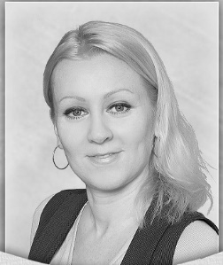

Хватова Марина Юрьевна – учитель высшей квалификационной категории (распоряжение Комитета по образованию СПб №3799-р от 30.12.2019г.)

Slide 10
Образование: высшее, окончила РГПУ имени А.И. Герцена (факультет коррекционной педагогики) в 2001 году
Общий стаж работы: 20 лет
Педагогический стаж работы: свыше 15 лет
Стаж работы в ГБОУ № 31: 20 лет
Повышение квалификации:
ООО «Инфоурок» по программе «Организация работы с обучающимися с
ограниченными возможностями здоровья (ОВЗ) в соответствии с
ФГОС» (30.05.2019г. – 19.06.2019г.);
курсы в автономной некоммерческой образовательной организации «Центр дополнительного профессионального образования «АНЭКС»» по программе «Использование интерактивного программного обеспечения в образовательном процессе» (14.06.2019г. – 27.06.2019г.)
ООО «Центр инновационного образования и воспитания» (Единый урок) «Организация деятельности педагогических работников по классному руководству» (29.09.2020г.)
ФГБОУВО «Челябинский государственный университет» Институт образования и практической психологии «Кинопедагогика в инклюзивном образовании» (10.11.2020 – 20.11.2020г.)
ИМЦ Невского района «Индивидуализация образовательных маршрутов обучающихся с ОВЗ в контексте ФГОС» (07.04.2022г. – 26.05.2022г.)

Slide 11
Педагогические достижения:
ПОБЕДИТЕЛЬ районного конкурса педагогических достижений «Мир в твоих руках» в 2018-2019 году в номинации «Учитель года».
Повышение уровня педагогического мастерства:
городской семинар «Развитие и обучение детей с ограниченными возможностями здоровья» на базе ГБОУ школы-интерната №8 Пушкинского района СПб, 12-19 марта 2019г.

Slide 12
Еремеева Анна Алексеевна – учитель высшей квалификационной категории (распоряжение Комитета по образованию СПб №2882-р от 04.10.2018 г.)

Slide 13
Образование высшее
РГПУ им. А.И. Герцена в 2000 году (факультет коррекционной педагогики)
Общий стаж работы: 24 года
Педагогический стаж свыше 15 лет
Стаж работы в ГБОУ № 31: 18 лет
Повышение квалификации:
курсы на базе СПб АППО по программе «Основы мировых религиозных культур в курсе ОРКСЭ: пути реализации ФГОС» (01.02.2017г. -07.06.2017г.).
районный круглый стол «Особенности организации речевой среды для обучающихся с нарушениями коммуникации» ИМЦ Невского района, выступление с докладом на тему «Подходы работы при нарушениях коммуникации у обучающихся с ТНР» (11.10.2017г.)
ИМЦ Невского р-на СПб. «Содержание, формы и методы воспитательной работы классного руководителя в условиях реализации ФГОС» (14.10.2020-24.12.2020 г.
ООО «Центр инновационного образования и воспитания» (Единый урок) «Организация деятельности педагогических работников по классному руководству» (29.09.2020г.)

Slide 14
Конкурсы:
Диплом победителя в V Международном фестивале педагогического мастерства «Современная система образования - взгляд в будущее»
Диплом I степени в IV Всероссийском сетевом конкурсе профессионального мастерства работников образования «Мастерство без границ» , март 2022

Slide 15
Козырева Ирина Владимировна – учитель высшей квалификационной категории (распоряжение Комитета по образованию СПб №2882-р от 04.10.2018г.)

Slide 16
Образование: высшее, РГПУ им. А.И. Герцена в 2004 году.
Общий стаж работы: 21 год
Педагогический стаж: свыше 15 лет
Стаж работы в ГБОУ № 31: 13 лет
Повышение квалификации:
курсы на базе Государственного бюджетного учреждения дополнительного профессионального образования «Санкт-Петербургский центр оценки качества образования и информационных технологий» по теме «Использование интерактивных технологий в образовательном процессе» (29.11.2016г. – 09.12.2016г.).
курсы в государственном бюджетном учреждении дополнительного профессионального образования СПб АППО по программе «Основы мировых религиозных культур в курсе ОРКСЭ: пути реализации ФГОС», 108 часов (07.02.2018г. – 15.06.2018г.)
ООО «Центр инновационного образования и воспитания» (Единый урок) «Организация деятельности педагогических работников по классному руководству» (29.09.2020г.)
ИМЦ Невского р-на Спб. «Содержание, формы и методы воспитательной работы классного руководителя в условиях реализации ФГОС» (14.10.2020-24.12.2020 г.

Slide 17
Конкурсы:
лауреат районного конкурса «Талантливый педагог» в 2017-2018 году в номинации «Вышивка, ручное шитьё»
Диплом победителя в V Международном фестивале педагогического мастерства «Современная система образования - взгляд в будущее»
Диплом II степени в IV Всероссийском сетевом конкурсе профессионального мастерства работников образования «Мастерство без границ» , март 2022
лауреат районного конкурса «Талантливый педагог» в номинации «Вязание», 2022 г.

Slide 18
Красикова Анна Алексеевна – учитель первой квалификационной категории (распоряжение Комитета по образованию СПб №3199-р от 02.12.2021г.)

Slide 19
Образование: высшее, закончила РГПУ им. А.И. Герцена (факультет коррекционной педагогики) в 2005 году.
Общий стаж работы: 19 лет
Педагогический стаж работы: свыше 15 лет
Стаж работы в ГБОУ № 31: 17 лет
Повышение квалификации:
ООО «Инфоурок» «Организация работы с обучающимися с ограниченными возможностями здоровья (ОВЗ) в соответствии с ФГОС» (30.05.2019г. - 19.06.2019г.)
ООО «Центр инновационного образования и воспитания» (Единый урок) «Организация деятельности педагогических работников по классному руководству» (29.09.2020г.)
ИМЦ Невского р-на СПб. «Содержание, формы и методы воспитательной работы классного руководителя в условиях реализации ФГОС» (14.10.2020-24.12.2020 г.)

Slide 20
Конкурсы: победитель районного конкурса образовательных видеопродуктов «ВЕБПЕЛИКАН-2016» номинация «Видеорепортаж».
Публикации:
«Работа над вводной статьей в системе литературного образования глухих школьников» в ежегодном сборнике «Ребёнок в современном мире» 2020г.

Slide 21
Кренделева Мария Владимировна -
учитель первой квалификационной категории
(распоряжение Комитета по образованию № 2274-р от 06.07.17)

Slide 22
Образование: высшее,
специалитет РГПУ им. А.И. Герцена кафедра «Сурдопедагогика», специальность «Учитель-сурдопедагог», 2010 г.
Общий стаж работы: 11 лет 3 мес.
Педагогический стаж работы: свыше 10 лет
Стаж работы в ГБОУ № 31: 5,5 лет
Повышение квалификации:
ГБУДПО СПБ АППО «Основы практической психологии» (26.05.2020г.-19.06.2020г.)
Конкурсы:
участник полуфинала Профессионального конкурса «Учитель будущего» 2020 год.
Дистанционный конкурс педагогического мастерства «ВДОХНОВЕНИЕ» для образовательных учреждений, реализующих АООП для детей с ОВЗ, диплом II степени в номинации «Лучшая мультимедийная презентация», февраль 2020 года.

Slide 23
Миногина Светлана Анатольевна – учитель высшей квалификационной категории (распоряжение Комитета по образованию СПб № 3719-р от 04.12.2017г.)

Slide 24
Образование: высшее, закончила РГПУ им. А. И. Герцена (факультет коррекционной педагогики) в 2009 году.
Профессиональная переподготовка: Автономная некоммерческая организация дополнительного профессионального образования «Федеральные институт повышения квалификации и переподготовки», Москва. Специальное (дефектологическое) образование: олигофренопедагог (10.12.2018г. – 25.03.2019г.)
Общий стаж работы: 13 лет
Педагогический стаж работы: свыше 10 лет
Стаж работы в ГБОУ № 31: 13 лет
Повышение квалификации:
ООО «Центр инновационного образования и воспитания» (Единый урок) «Организация деятельности педагогических работников по классному руководству» (29.09.2020г.)
ИМЦ Невского р-на Спб. «Содержание, формы и методы воспитательной работы классного руководителя в условиях реализации ФГОС» (14.10.2020-24.12.2020 г.)
НПО ООО «НПО ПрофЭкспортСофт» г. Брянск «Роль классного руководителя при переходе школы на дистанционные формы обучения. Использование новейших информационных технологий в работе классного руководителя. Организация классным руководителем эффективных коммуникаций с учениками и родителями» (Январь 2021г.)

Slide 25
Конкурсы:
Лауреат районного конкурса педагогических достижений «Мир в твоих руках» в 2012-2013 учебном году в номинации «Гармония, благополучие, поддержка».
Дипломант районного конкурса педагогических достижений «Мир в твоих руках» в 2017-2018 году в номинации «Учитель года».
Повышение уровня педагогического мастерства:
Всероссийская научно-практическая конференция с международным участием, посвященная 225-летию РГПУ им. А. И. Герцена, «Специальное образование сегодня и завтра: ресурсы и перспективы развития» 23-31 марта 2022г.
Публикации, статьи:
«Особенности сотрудничества педагога с родителями, имеющими нарушения слуха» в ежегодном сборнике «Ребёнок в современном мире» 2020 год.

Slide 26
Мирошниченко Наталия Владимировна –
учитель высшей квалификационной категории (распоряжение Комитета по образованию СПб № 1821-р от 30.09.2020г.)

Slide 27
Образование: высшее, закончила ЛГПИ имени А.И. Герцена (дефектологический факультет) в 1974 году.
Общий стаж работы: 48 лет
Педагогический стаж работы: более 45 лет
Стаж работы в ГБОУ № 31: 44 года
Повышение квалификации:
ООО «Инфоурок» «Организация работы с обучающимися с
ограниченными возможностями здоровья (ОВЗ) в соответствии с ФГОС» (25.02.2019г. – 13.03.2019г.)
ООО «Центр инновационного образования и воспитания» (Единый урок) «Организация деятельности педагогических работников по классному руководству» (29.09.2020г.)
Награды:
Отличник народного просвещения, ветеран труда (№183078 от 17.04.2000г.)
медаль “300-летию Санкт-Петербурга” (10.10.2003г.)
“Заслуженный учитель РФ” указ Президента РФ от 29.06.2010г. №219383

Slide 28
Статьи, публикации:
«Использование системно-деятельностного подхода в общеобразовательных организациях, реализующих АООП для глухих учащихся» в ежегодном сборнике «Ребёнок в современном мире», 2015 год.
«Коррекционно-развивающие технологии на уроках чтения и развития речи в школах для глухих детей с учётом новых образовательных стандартов» в ежегодном сборнике «Ребёнок в современном мире», 2016 год.
«Роль электронных приложений в современном учебном пространстве на примере УМК «Чтение и развитие речи» для 1-5 классов и литературы для 6 классов школ глухих» в ежегодном сборнике «Ребёнок в современном мире», 2020 год.
Конкурсы:
победитель районного конкурса образовательных видеопродуктов «ВЕБПЕЛИКАН-2016» номинация «Видеорепортаж»
Диплом I степени дистанционного конкурса педагогического мастерства
«ВДОХНОВЕНИЕ» для образовательных учреждений, реализующих АООП для детей с ОВЗ (номинация «Творчество без границ»), февраль 2018 года
Диплом I степени дистанционного конкурса педагогического мастерства
«ВДОХНОВЕНИЕ» для образовательных учреждений, реализующих АООП для детей с ОВЗ (номинация «Лучшая мультимедийная презентация»), февраль 2019 года
Диплом II степени дистанционного конкурса педагогического мастерства
«ВДОХНОВЕНИЕ» для образовательных учреждений, реализующих АООП для детей с ОВЗ (номинация «Лучшая мультимедийная презентация»), февраль 2020 года
Диплом победителя во Всероссийском сетевом конкурсе «Профессиональный успех-XXI» Всероссийский сетевой конкурс «Цифровая образовательная среда» (номинация «Цифровая образовательная среда» , ноябрь 2021 г.
Диплом I степени дистанционного конкурса педагогического мастерства «ВДОХНОВЕНИЕ» для образовательных учреждений, реализующих АООП для детей с ОВЗ (в номинации «Лучшая мультимедийная презентация» ), февраль 2022 г.

Slide 29
Повышение уровня педагогического мастерства:
Всероссийская научно-практическая конференция с международным участием, посвященная 225-летию РГПУ им. А. И. Герцена, «Специальное образование сегодня и завтра: ресурсы и перспективы развития» 23-31 марта 2022г.
Методические разработки:
Н.Е. Граш, Н.В. Мишина, Н.В. Мирошниченко Рабочие тетради к учебнику «Чтение и развитие речи» для 1 класса общеобразовательных организаций, реализующих АООП НОО глухих обучающихся в соответствии с ФГОС НОО детей с ОВЗ (в трёх частях). Гуманитарный центр «ВЛАДОС», 2017 год
Н.Е. Граш, Н.В. Мишина, Н.В. Мирошниченко Рабочие тетради к учебнику «Чтение и развитие речи» для 2 класса общеобразовательных организаций, реализующих АООП НОО глухих обучающихся в соответствии с ФГОС НОО ОВЗ (в двух частях). Гуманитарный центр «ВЛАДОС», 2019 год
Н.Е. Граш, Н.В. Мишина, Н.В. Мирошниченко Рабочие тетради к учебнику «Чтение и развитие речи» для 3 класса общеобразовательных организаций, реализующих АООП НОО глухих обучающихся в соответствии с ФГОС НОО ОВЗ (в двух частях). Гуманитарный центр «ВЛАДОС», 2019 год

Slide 30
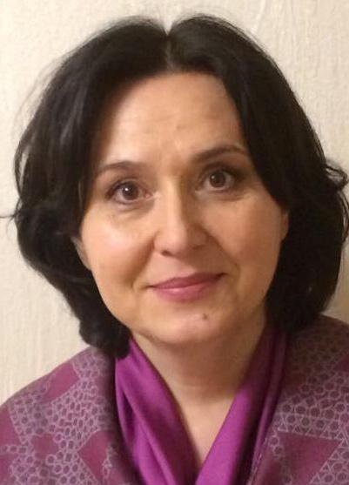
Мирошниченко Ольга Никитична – учитель первой квалификационной категории (распоряжение Комитета по образованию СПб № 2481-р от 22.12.2020г.)

Slide 31
Образование: высшее
Кокчетавский педагогический институт им. Ч.Ч. Валиханова (филологический факультет) в 1986 году;
Карагандинский государственный университет им. Е.А. Букетова, (дефектологический факультет) в 2003 году.
Общий стаж работы: 34 года
Педагогический стаж работы: свыше 20 лет
Стаж работы в ГБОУ № 31: 15 лет
Повышение квалификации:
курсы в государственном бюджетном учреждении дополнительного профессионального образования СПб АППО по программе «Основы мировых религиозных культур в курсе ОРКСЭ: пути реализации ФГОС», 108 часов (07.02.2018г. – 15.06.2018г.)

Slide 32

Навержская Лилия Николаевна -
учитель первой квалификационной категории
(распоряжение Комитета по образованию СПб №3697-р
от 26.12.2018г.)

Slide 33
Образование: высшее, РГПУ им. А.И. Герцена 2016г., диплом бакалавра, направление Специальное (Дефектологическое) Образование, направленность (профиль) образовательной программы: сурдопедагогика (начальное образование детей с нарушением слуха).
Общий стаж работы: 18 лет 3 мес.
Педагогический стаж работы: свыше 5 лет
Стаж работы в ГБОУ № 31: 4 года
Повышение квалификации:
ИМЦ Невского района «Формирование антикоррупционного сознания обучающихся: теория и практика» (12.11.2019г. - 23.11.2019г.)
ООО «Инфоурок» «Организация работы с обучающимися с ограниченными возможностями здоровья (ОВЗ) в соответствии с ФГОС» (27.08.2020г. – 16.09.2020г.)
ООО «Центр инновационного образования и воспитания» (Единый урок) «Организация деятельности педагогических работников по классному руководству» (29.09.2020г.)

Slide 34
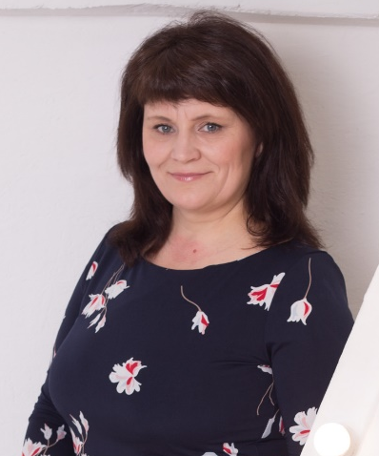
Николаева Екатерина Борисовна –
учитель высшей квалификационной категории (распоряжение № 3364-р от 02.11.2017 года)

Slide 35
Образование: высшее, РГПУ имени А.И. Герцена, факультет коррекционной педагогики в 2000 году.
Общий стаж работы: 22 года
Педагогический стаж работы: 20 лет
Стаж работы в ГБОУ № 31: 22 года
Повышение квалификации:
курсы на базе СПбЦОКО и ИТ «Использование ЭОР в образовательном процессе» (12.05.2017г. – 19.05.2017г.)
ГБУ дополнительного профессионального педагогического образования центр повышения квалификации специалистов ИМЦ Невского района СПБ «Содержание, формы и методы воспитательной работы классного руководителя в условиях внедрения ФГОС» (13.11.2019г. - 27.12.2019г.)
ООО «Центр инновационного образования и воспитания» (Единый урок) «Организация деятельности педагогических работников по классному руководству» (29.09.2020г.)

Slide 36
Михайлова Дарья Евгеньевна -
учитель первой квалификационной категории
(распоряжение № 513-р от 26.02.2021 года)

Slide 37
Образование: высшее, РГПУ им. А.И. Герцена, факультет коррекционной педагогики (бакалавр) 2013 год, (магистр) 2015г.
Общий стаж работы: 9 лет
Педагогический стаж работы: свыше 5 лет
Стаж работы в ГБОУ № 31: 9 лет
Повышение квалификации:
курсы в Государственном бюджетном учреждении дополнительного профессионального педагогического образования центре повышения квалификации специалистов «Информационно-методический центр» Невского района по программе «ФГОС НОО обучающихся с ОВЗ и образование обучающихся с умственной отсталостью (интеллектуальными нарушениями). Инклюзивное образование обучающихся с ТНР, ЗПР, НОДА, РАС, с сенсорными нарушениями», 72 часа (20.03.2018г. – 10.05.2018г.)
Государственное бюджетное учреждение дополнительного профессионального образования Санкт-Петербурга академии постдипломного педагогического образования «Новое качество урока в начальной школе в соответствии с ФГОС» (10.09.2019г. -14.11.2019г.)
Всерегиональный научно-образовательный центр «Современные образовательные технологии» «Повышение профессионального уровня педагогического работника посредством использования ИКТ» (03.11.2019г.)
ООО «Центр инновационного образования и воспитания» (Единый урок) «Организация деятельности педагогических работников по классному руководству» (29.09.2020г.)

Slide 38
Конкурсы: ЛАУРЕАТ Петербургского конкурса «Воспитатели России» (регионального этапа VI Всероссийского конкурса «Воспитатели России») в номинации «Лучший молодой воспитатель образовательной организации «Молодые профессионалы», 2018 год
Статьи, публикации:
«К вопросу о помощи родителям детей, обучающихся в условиях надомного обучения» в ежегодном сборнике «Ребёнок в современном мире. Формирование исторического сознания». Материалы XXVI Международной конференции под эгидой ЮНЕСКО, Министерства образования и науки РФ, Российского государственного педагогического университета имени А.И. Герцена, Северо-Западного отделения Российской Академии образования, Комитета по образованию и науке Государственной Думы РФ, Комитета по науке и высшей школе Администрации Санкт-Петербурга, Петровской академии наук и искусств, СКП имени Герцена, Герценовского философского общества, апрель 2019г.
Повышение уровня педагогического мастерства:
Городская педагогическая конференция «Спорт и здоровый образ жизни как интеграционный и инклюзивный ресурс в системе образования Санкт-Петербурга» ГБНОУ детский оздоровительно-образовательный туристический центр СПб «БАЛТИЙСКИЙ БЕРЕГ», 18.04.2019г.

Slide 39
Осипова Ольга Юрьевна –
учитель первой квалификационной категории (распоряжение Комитета по образованию СПб №3446-р от 27.12.2021г.)

Slide 40
Образование: высшее, закончила РГПУ имени А.И.Герцена (факультет коррекционной педагогики) в 2014 году.
Общий стаж работы: 8 лет
Педагогический стаж работы: свыше 5 лет
Стаж работы в ГБОУ № 31: 8 лет
Повышение квалификации:
ООО «Центр инновационного образования и воспитания» курсы повышения квалификации «Организация деятельности педагогических работников по классному руководству» (01.07.2020г. – 20.07.2020г.)
АНО дополнительного профессионального образования «Межрегиональный институт развития образования» повышение квалификации по программе «Особенности организации работы учителя начальных классов по обучению и воспитанию обучающихся с ограниченными возможностями здоровья (ОВЗ) по ФГОС НОО ОВЗ и ФГОС О у/о» (19.02.2020г. - 03.06.2020г.)

Slide 41
Статьи:
«Развитие слухового восприятия и формирование произносительной стороны устной речи слабослышащих школьников на общеобразовательных уроках» в ежегодном сборнике «Ребёнок в современном мире». Материалы XXIV Международной конференции под эгидой ЮНЕСКО, Министерства образования и науки РФ, Российского государственного педагогического университета имени А.И. Герцена, Северо-Западного отделения Российской Академии образования, Комитета по образованию и науке Государственной Думы РФ, Комитета по науке и высшей школе Администрации Санкт-Петербурга, Петровской академии наук и искусств, СКП имени Герцена, Герценовского философского общества, 19-21 апреля 2017г.

Slide 42
Котова Наталья Александровна -
учитель первой квалификационной категории (распоряжение Комитета по образованию СПб №316-р от 21.02.2022г.)

Slide 43
Образование: высшее, закончила РГПУ им. А.И.Герцена, факультет коррекционной педагогики, кафедру сурдопедагогики (2013г. – бакалавр педагогики, 2015г. – магистр специальное (дефектологическое) образование)
Общий стаж работы: 9 лет
Педагогический стаж работы: свыше 5 лет
Стаж работы в ГБОУ № 31: 9 лет
Повышение квалификации:
АНО ДПО «Институт дистанционного повышения квалификации гуманитарного образования» «Современные педагогические технологии коррекции нарушений устной и письменной речи у детей с ОВЗ в условиях ФГОС» , 72 часа (31.03.2017-09.06.2017)
ООО «Инфоурок» «Организация работы с обучающимися с ограниченными возможностями здоровья (ОВЗ) в соответствии с ФГОС» (25.10.2021г. – 10.11.2021г.)
Конкурсы:
участник районного конкурса «Талантливый педагог» в номинации «Вышивка», 2022 г.

Slide 44
Басловяк Мария Владимировна
учитель начальных классов

Slide 45
Образование: высшее, закончила РГПУ им. А.И. Герцена, факультет коррекционной педагогики, (2015г. – бакалавр (сурдопедагогика), 2018г. – магистр)
Общий стаж работы: 7 лет
Педагогический стаж работы: свыше 5 лет
Стаж работы в ГБОУ № 31: 7 лет
Повышение квалификации:
ООО «Инфоурок» « Воспитание и социализация учащихся в условиях реализации ФГОС», 72 часа (27.09.2020 – 18.11.2020)

